Slide 1
U no? you know?
아두이노로 기억력 테스트하기
과목명 : 스마트센서개론
담당 교수 : 고광혁 교수님
조 이름: A+ 주시조
2015154027 이세민
2014154037 한승우
2014150006 김연준

Slide 2
Contents
1
개요
2
시스템 시나리오
3
시스템 구성
4
주요 코드 리뷰
5
시스템 사진
6
시스템 시현 영상
7
시스템 고려 요소 적용
8
결론 및 현실적인 제약사항

Slide 3
1. 개요
아두이노로 기억력 테스트 게임 만들기
주제 선정 이유
C
목적
기대효과
아두이노로 재미있는 게임을 구현하기
위하여 선정
다양한 센서를
활용하여 기억력을
기르기 위한 게임 제작
다양한 센서들의 연동학습
&
기억력 향상

Slide 4
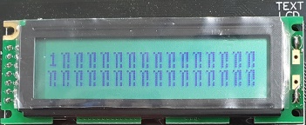
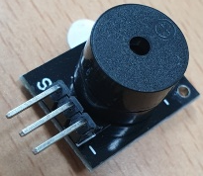
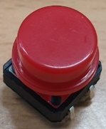

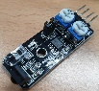
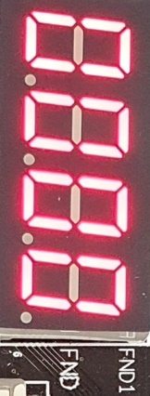
2. 시스템 시나리오
OR
환영 메시지 출력
배경음악 재생
시작 버튼을
클릭해 시작
기억력 문제
LED 패턴출력
기억한 후 버튼을 클릭 or 센서 인식하여 정답 맞추기
YES
다음 레벨로 이동
성공여부
“Excellent! Let’s Next Round!” 출력
NO
제한시간 타이머 작동
초기 상태
“You Lose!!!” 출력
제한시간 초과
“Time Out!!! 출력
2

Slide 5
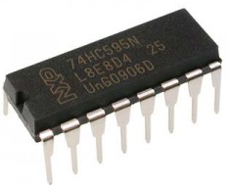
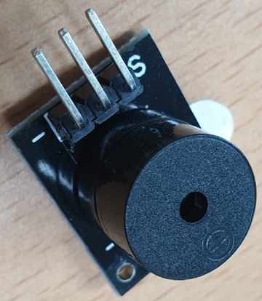
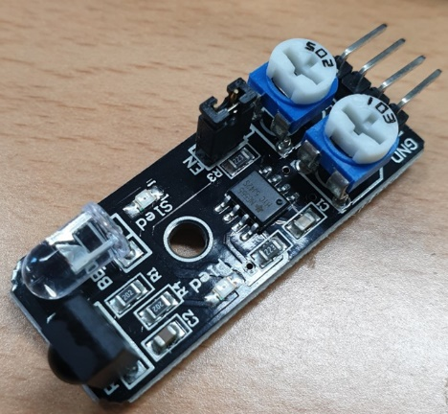
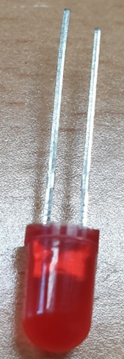

3. 시스템 구성
74HC595
7-Segment 핀 부족 문제 해결
7-Segment
게임 관련 시간 제한 출력
LCD (Liquid Crystal Display)
게임 관련 메시지 출력
부저
게임 시작 전 배경음악 재생
버튼 X 4
눌렀을 때 동작이
인식된다.
장애물 감지 센서
장애물 감지 시 동작이
인식된다.
LED X 4
패턴 표시, 버튼 클릭과 장애물 감지시 On
3

Slide 6
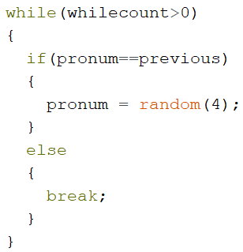
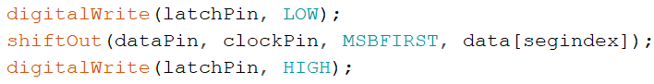
4. 주요 코드 설명
LED 색상이 겹치는
상황은 식별하기
힘드므로 다른
LED 색상을 항상
넣기 위한 코드작성
주제와 관련된 세부 기능들을 함수형태로 구현함으로써 코드의 가독성 및 디버깅 효율성을 향상시키고 완성도를 높였다.
MsTimer2 라이브러리를 이용한
타이머 인터럽트 관련 멤버함수이다. kill이라는 함수를 1초마다 호출하는 코드를 set으로 설정하고 start , stop으로 유동적으로 제어가 가능하다.
시프트 레지스터를 사용하기위해 LOW 상태에서 데이터를 입력 후 HIGH를 인가하는 상승 엣지를 통한 데이터 입출력코드 작성
4

Slide 7
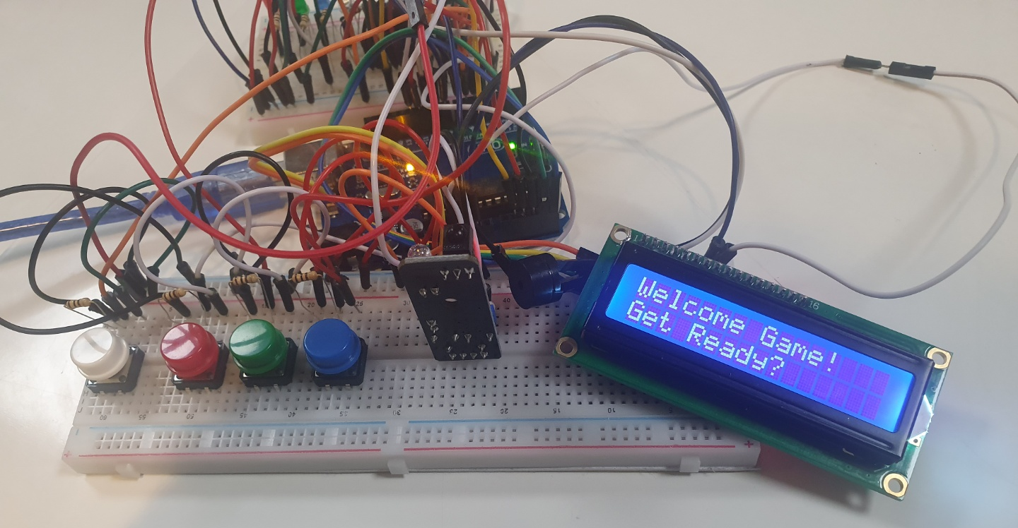
5. 시스템 사진(1)
5

Slide 8
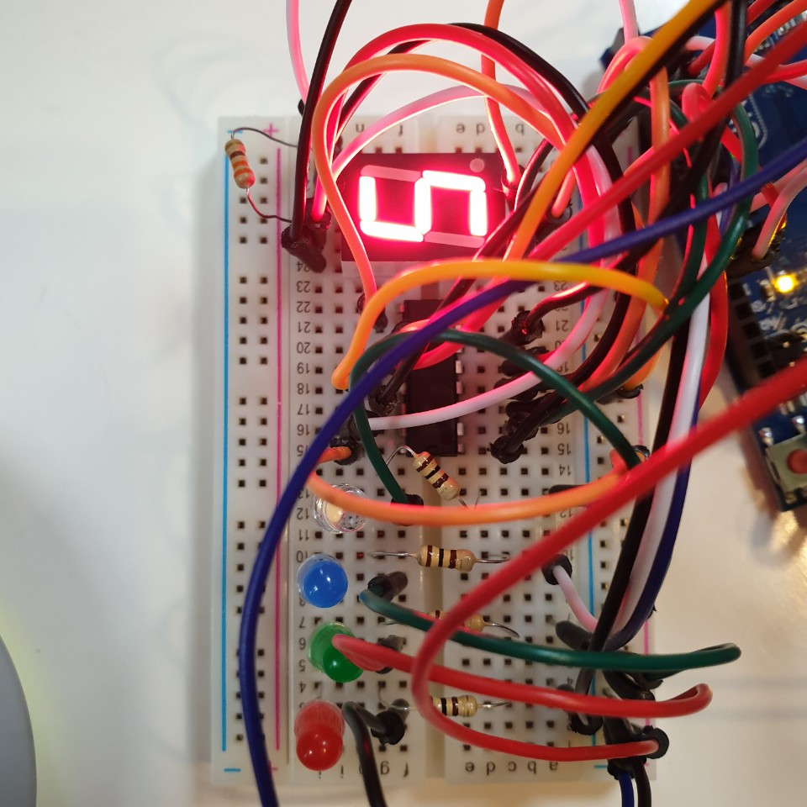
5. 시스템 사진 (2)
6

Slide 9
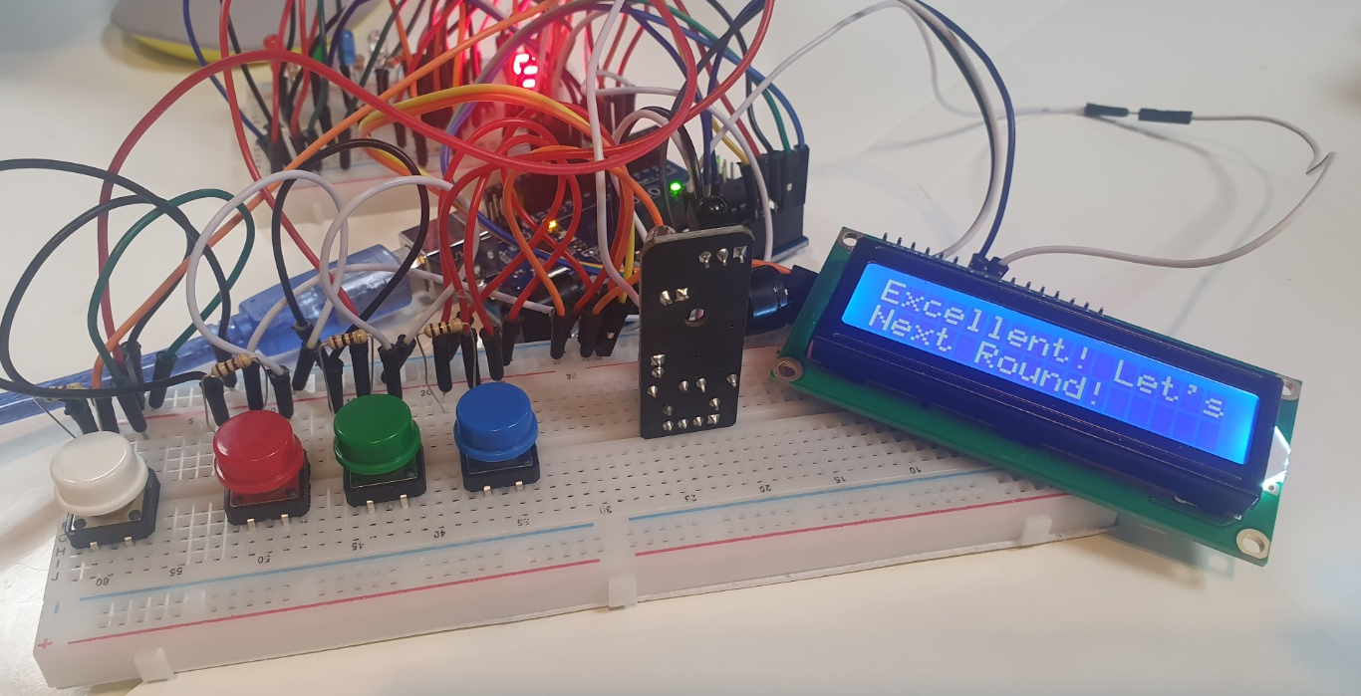
5. 시스템 사진 (3)
7

Slide 10
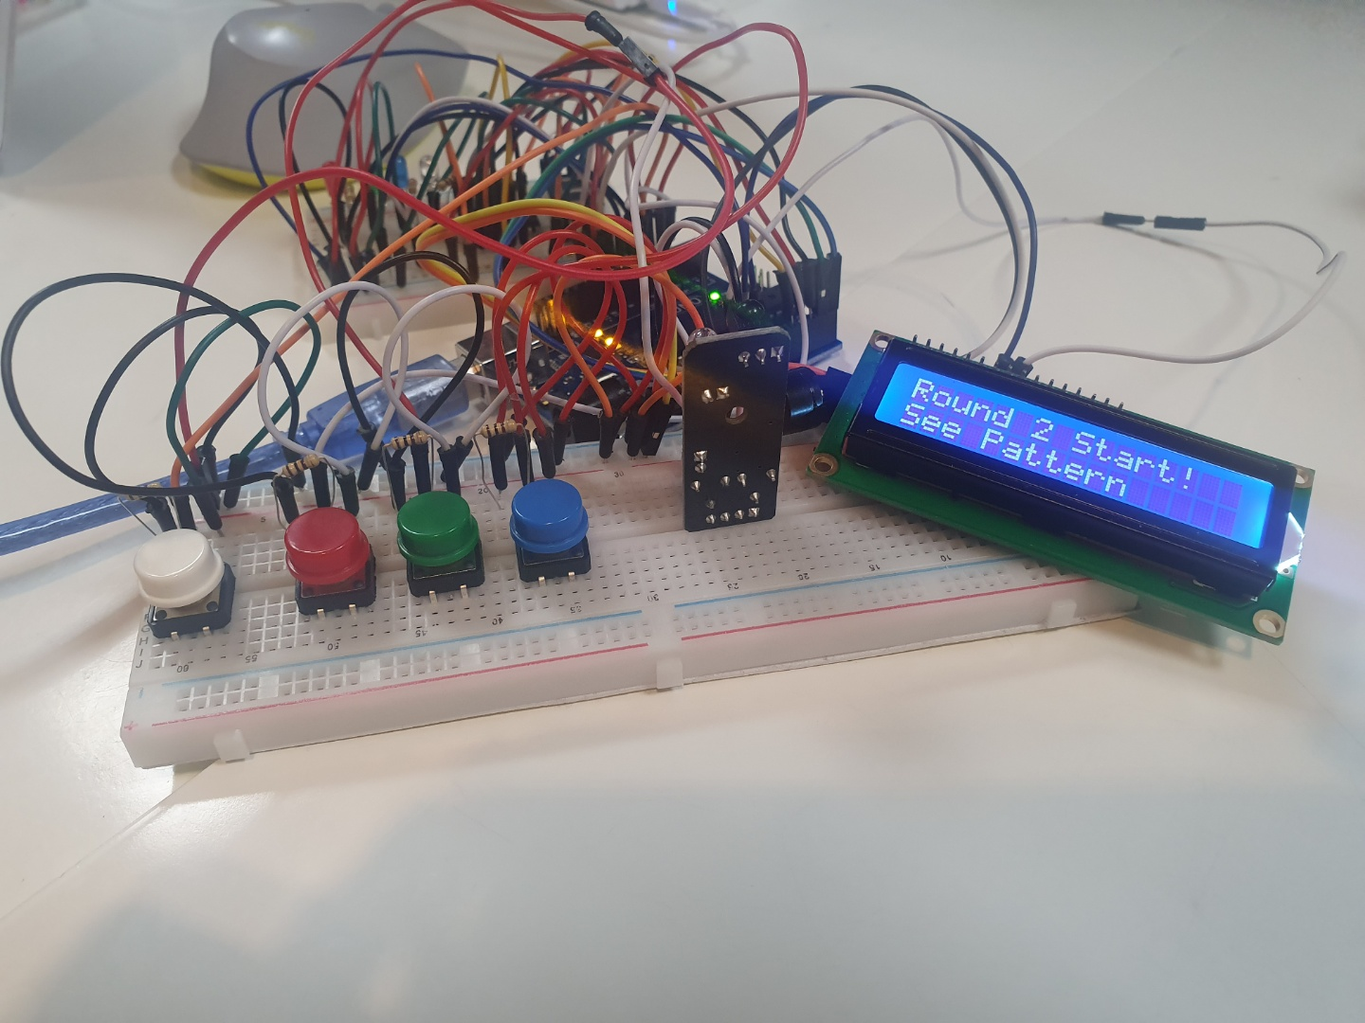
5. 시스템 사진 (4)
8

Slide 11
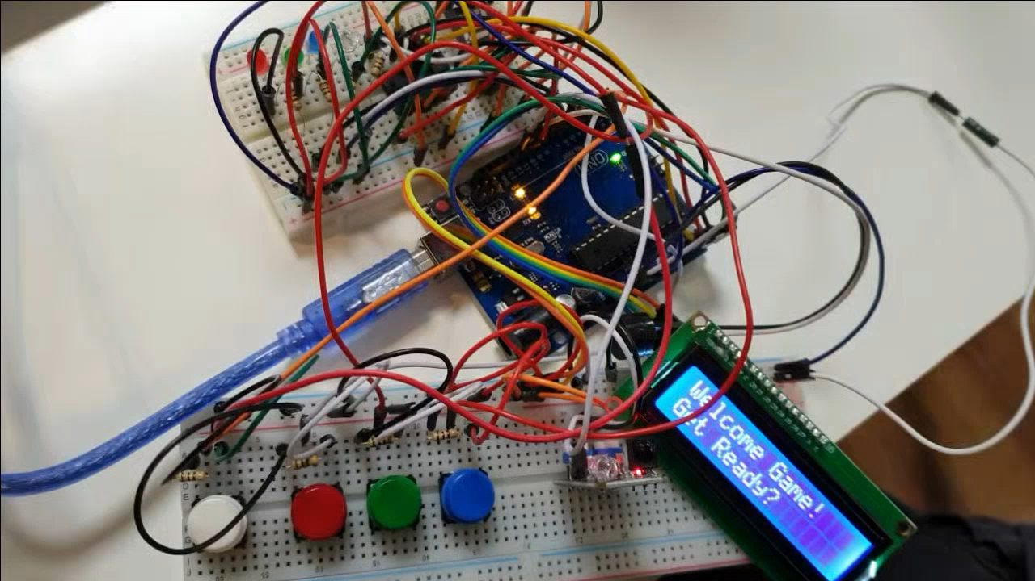
6. 시스템 시현 영상
9

Slide 12
7. 시스템 고려 요소 적용
시스템 고려요소
인터럽트 처리: 7-세그먼트에 표시된 타이머 0이 되면 게임을 종료 시키는 인터럽트 발생(타이머 인터럽트)
동시 진행: 타이머 작동 하면서 문제 맞추는 과정(MsTimer2 라이브러리 사용)
창의적 요소: 고려하여 기억력게임과 아두이노의 장애물 감지 센서 결합
핀 부족: ‘74HC595’를 활용하여 핀 개수 줄임
오류 발생 문제: 조건문(if) 활용한 엄밀한 예외 처리
10

Slide 13
8. 결론 및 현실적인 제약요건
제안서를 바탕으로 충실하게 프로젝트를 수행하였으며 그에 따라 수업 시간 외
에 다뤄보지 않은 다른 센서들을 사용해 볼 수 있었다.
프로젝트를 실시하면서 폴링 방식에 대한 한계를 느꼈으며 그에 따라 멀티테스킹
이 가능한 인터럽트 처리를 통해 작품성을 향상시키는 것으로 극복하였다.
더 많은 수의 LED와 버튼을 사용함으로써 더욱 다채로운 게임을 만들 수 있었
는데 Uno 핀 수 의 한계때문에 불가능하였다.
점프선들이 너무 얽혀있어서 타이머와 LED를 확실하게 확인할 수 없었다.
11

Slide 14
Q & A

